Slide 1

Маленькие герои большой войны.
Иван.
(по повести В. Богомолова «Иван»)

Slide 2

Тип урока: урок усвоения новых знаний.
Предмет литература. Класс: 5 - 6 Учебники: внеклассное чтение.
Тема урока: «Маленькие герои большой войны. Иван (по повести В. Богомолова «Иван»)».
Оборудование: компьютер, презентация, портреты писателя, раздаточный материал.
Характеристика учебных возможностей обучающихся. Учащиеся владеют:
- Регулятивными УУД: формулирование темы, цели урока под руководством учителя.
- Познавательными УУД: выделять и обобщать нужную информацию под руководством учителя;
Коммуникативными УУД: умение работать в парах и в группе, внимательно слушать собеседника, высказывать свою точку зрения.
Планируемые результаты:
Предметные результаты: учащиеся имеют представления о лирическом герое Твардовского, знают некоторые факты из биографии В. Богомолова, понимают проблему и идею повести
Метапредметные результаты: умение работать с текстом, в парах, в группах, делать выводы.
Личностные результаты: учатся оценивать свои знания.

Slide 3
Мотивационно-целевой этап
Какому празднику в наше стране исполняется 78 лет?
Почему мы до сих пор отмечаем его?
Давайте посмотрим на кадры видеохроники, чтобы понять чувства, с которыми наши предки встречали его.
Давайте поприветствуем друг друга с такой же радостью, с какой радостью наша страна встречает праздник 9 мая.

Slide 4
Сегодня мы говорим о тех, кто больше всех радовался окончанию войны.
Какие цели урока мы можем поставить перед собой?
Маленькие герои большой войны.
Иван.
(по повести В. Богомолова «Иван»)
ДЕТИ В ВОЕННОЕ ВРЕМЯ
Понять место ребенка на войне;
Подробнее изучить характер Ивана;
Узнать историю создания повести;
Помочь товарищу увидеть то, что я заметил в тексте;
Постараться быть активным на уроке;
РАБОТНИКИ ТЫЛА
ПАРТИЗАНЫ
ГЕРОИ ФРОНТА
САНИТАРЫ
Кто герой сегодняшнего урока?

Slide 5
Ориентировочный этап
Что мы знаем об авторе?
Что мы знаем о герое?
Автобиографическое ли это произведение? О себе ли пишет автор?
Где мы можем найти ответы на эти вопросы?

Slide 6
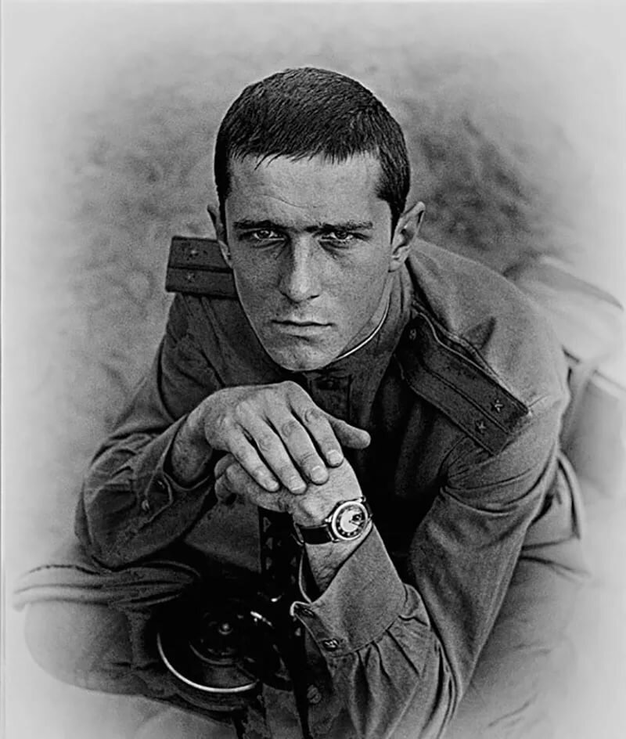

Поисково-исследовательский этап
Автор и его повесть

Slide 7
Какими чертами характера наделен Иван?

Slide 8
Практический этап
На кого похож мальчик по найденным нами описаниям? (работа в парах)
Вывод:
Мужик
Мальчишка
Суровый
Бывалый
Серьезный
Грубый
Жесткий
Выносливый
12 лет
Любит играть
Любит сладости
Ждет ласки
Ранимый
Искренний
Когда читаешь повесть «Иван» Богомолова, не понимаешь, кто перед тобой: тринадцатилетний подросток или мужик. Столько злости и ненависти в глазах парня, который по-детски играет в землянке со стульями. Рана под лопаткой навылет и мощное желание мести за всю семью, уничтоженную немцами, делают образ героя невыносимо тяжелым, хочется пригреть его и пожалеть, как ребенка, который остался без детства.

Slide 9
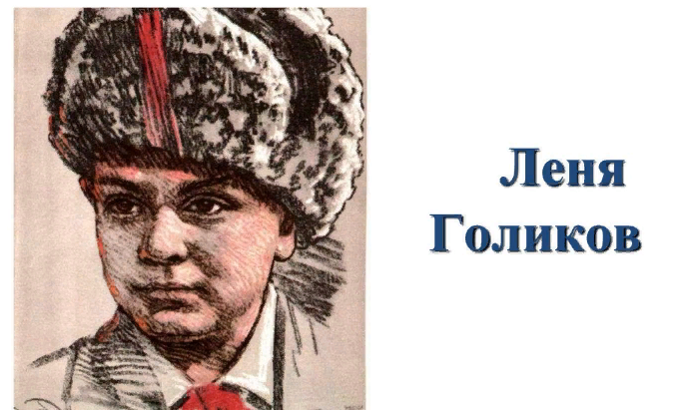
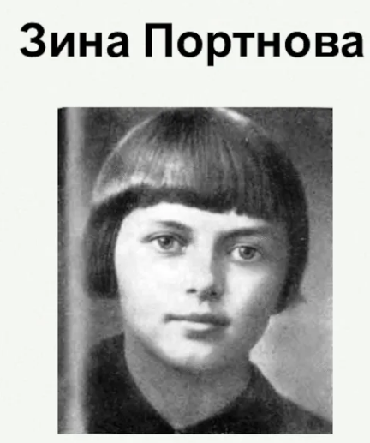
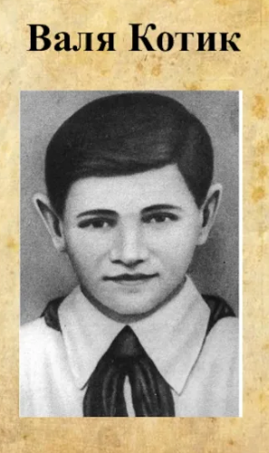
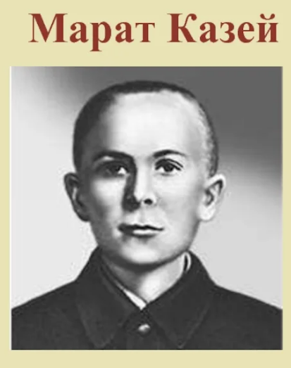
Этап актуализации
Что общего с Иваном? (работа в группах)

Slide 10
Кто такой Иван?
Иван – это собирательный образ, тип мальчишек и девчонок, которые шли воевать раньше положенного времени, потому что не могли жить с ненавистью к врагам: это и Валя Котик, и Зина Портнова, и Леня Голиков, повзрослевшие в своей беде, в войне.

Slide 11
Рефлексивно-оценочный этап
Что тебе понравилось на уроке?
Чего тебе не хватило на уроке?
Доволен ли ты своей работой?
Запиши в тетрадь вопрос, который ты задаешь себе в конце нашего урока?
Д/з: ответь на вопрос письменно в тетради в виде письма-сочинения, обращенного к Ивану.

Slide 12
Список использованных источников:
Аннинский Л. Богомоловский секрет. Л-ра: Дон, 1977
Богомолов В.О. Иван: рассказ // Военная проза – М., 2008.
Владимир Богомолов. Рассказ «Иван» - URL: https://stavropollibblind.blogspot.com/2015/08/ivans-childhood.html?m=1
Кузнецов М. Иван, Зося, Таманцев и другие // Наш современник, 1976. №5.
Международный патриотический интернет-проект «Герои страны» - URL: https://warheroes.ru
Мультимедийный портал-конструктор заданий к урокам Learningapps - URL: https://learningapps.org/
Позерт И.Н. «Особенности стиля и языка в повести Богомолова «Иван». Журнал «Русский язык в школе» 2006 г.№3
Радость дня Победы. Хроника 9 мая 1945 г. - URL: https://www.youtube.com/watch?v=PBUcc5qxlAo

